Slide 1
Text-to-SQL任务介绍
潘名扬

Slide 2
任务简述
Text-to-SQL任务是指：在指定数据库（或表）的前提下，由用户的提问生成相应的SQL查询语句。
例如：
输入：How many singers do we have?
输出：SELECT count(*) FROM singer
用户的提问可以是上下文无关的，也可以是上下文关联的。
上下文关联例如：
提问1：计算机学院的本科生一共有多少人？
提问2：全校呢？
提问3：他们当中年龄最小的是谁？

Slide 3
数据集
ATIS
GeoQuery
SequentialQA
WikiSQL
Spider
SParC

Slide 4
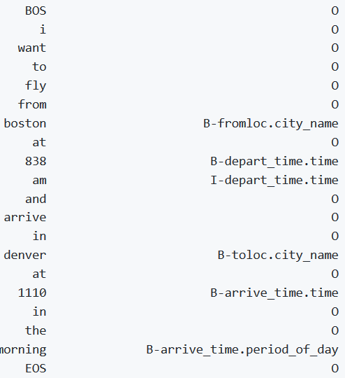
ATIS
单一领域（只包含与航班信息有关的提问），上下文相关，在数据库中生成SQL语句
采用了BIO标注的方式来标识问句中所包含的的表名和查询条件等
（也有直接给出SQL语句的版本）
规模：训练集4978 / 测试集893

Slide 5
GeoQuery
单一领域（地理区域相关），上下文无关，在数据库中产生SQL语句
特点：按照问句所表达的含义进行分组，每一组表示同一类查询，每组提供几个SQL语句
规模：246组 / 877句
what is the biggest city in state_name0?
what state_name0 city has the largest population?
what is the largest city in state_name0?
...
SELECT CITYalias0.CITY_NAME FROM CITY AS CITYalias0 WHERE CITYalias0.POPULATION = ( SELECT MAX( CITYalias1.POPULATION ) FROM CITY AS CITYalias1 WHERE CITYalias1.STATE_NAME = "state_name0" ) AND CITYalias0.STATE_NAME = "state_name0" ;

Slide 6
SequentialQA
跨领域，上下文相关，指定表进行查询
为每个表指定三组上下文相关的查询，直接给出了查询结果.
规模：训练集14542 / 测试集3013
评价：查询结果的准确率
where did the championships take place?
['Memphis, Tennessee, USA', 'Coral Springs, ...]
and on what dates?
['February 15, 1993', 'May 17, 1993', 'July 26, 1993', ...]
what about just atlanta, georgia, usa?
['May 2, 1994']
now, which other event took place in that month?
['Pinehurst, USA']

Slide 7
WikiSQL
跨领域，上下文无关
在给定表中生成查询语句
对于一个问句，给出了结构化的SQL语句
question: What position does the player who played for butler cc (ks) play?
SQL: {"sel": 3, "conds": [[5, 0, "Butler CC (KS)"]], "agg": 0}
SQL语句较简单，只包含SELECT、FROM、WHERE，且WHERE子句的条件全部使用and连接。
规模：训练集56355 / 开发集8421 / 测试集15878

Slide 8
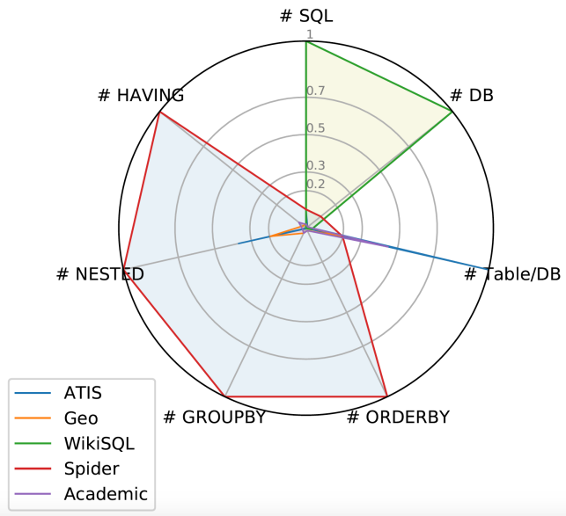
Spider
跨领域（包含来自138个领域的391个数据库） 、上下文无关
数据处理比较完善，给出了问句的单词序列，SQL的词序列，结构化的SQL
包含 orderBy、union、except、groupBy、intersect、limit、having 关键字，以及嵌套查询等
规模：训练集 8659 / 开发集1034

Slide 9
SParC
跨领域、上下文关联（分为若干组提问，每组内的提问上下文相关）
使用的数据库与Spider一致
包含 orderBy、union、except、groupBy、intersect、limit、having 关键字
人们在查询数据库时往往需要多步查询才能查到想要的结果，该数据集就模拟了这个过程，每一组数据都由若干个相关的查询，和一个最终查询组成。
规模：训练集3034组（12059句） / 开发集422组（1625句）

Slide 10
模型
上下文无关：
Pointer Network
Seq2SQL
SQLNet
IRNet
上下文相关：
CD-Seq2Seq
EditSQL

Slide 11
基于Pointer Network
Text-to-SQL任务可以看作是一个Seq2seq任务，由自然语言句子生成SQL语句。
Text-to-SQL不同于一般的Seq2seq任务，它的目标序列中可能出现的单词是问句、数据库的不同而不同的（只可能出现：SQL关键字、对应数据库中的表名、列名、问句中出现的词）
Pointer Network 很好地解决了这一问题，它是一种seq2seq模型，传统的seq2seq模型的decoder部分所使用的单词表是固定的，即在生成序列中都是从固定的单词表中进行选取。而对于一些问题，输出的单词表是随输入而变化的。利用注意力机制，直接从输入序列中选取单词作为输出

Slide 12
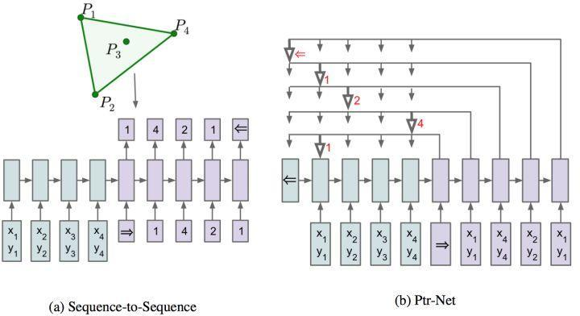
基于Pointer Network

Slide 13


基于Pointer Network
可以考虑把用户的提问以及目标SQL语句可能出现的其他词作为输入序列，利用Pointer Network 直接从输入序列中选取单词作为输出。
输入：列名单词序列；SQL的关键字表；问题的单词序列。
Encoder部分：双向LSTM
Decoder部分：双层单向LSTM
在Decoder的第s步，与Encoder的每一步计算attention，取最大值作为输出，和下一步的输入：

Slide 14
Seq2SQL
使用WikiSQL数据集
Pointer Network虽然一定程度上解决了这一问题，但是它并没有利用到SQL语句固有的语法结构。于是提出了Seq2SQL，将生成的SQL语句分为三个部分：
聚合操作（SUM、COUNT、MIN、MAX、NULL）
SELECT：选取列
WHERE： 查询条件
每一部分使用不同的方法进行计算

Slide 15
Seq2SQL
SELECT与聚合操作：
均采用了注意力机制，计算注意力分布的加权平均，通过softmax进行分类。
WHERE：
WHERE子句可以利用前面介绍的Pointer Network进行训练，但是对于很多查询来说，WHERE子句的写法并不是唯一的：
SELECT name FROM insurance WHERE age > 18 AND gender = "male"
SELECT name FROM insurance WHERE gender = "male" AND age > 18
这可能导致原本正确的输出被判断为错误的。
于是作者提出利用强化学习基于查询结果来进行优化。

Slide 16
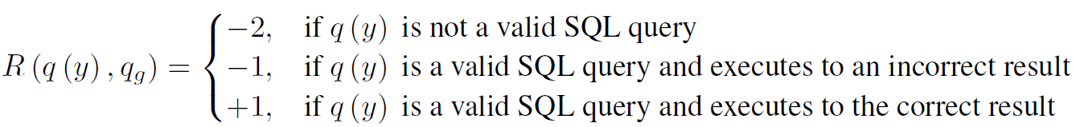

Seq2SQL
在Decoder部分，对可能的输出进行采样，产生若干个SQL语句，每一句表示为$y=[y^{1},y^{2}…y^{T}]$，用打分函数对每一句进行打分，得到$R\left(q\left(y\right),q_{g}\right)$：
Loss：得分$的负期望$
$L^{whe}=−𝔼(R_{y\sim p_{y}}\left(q\left(y\right), q_{g}\right))$

Slide 17
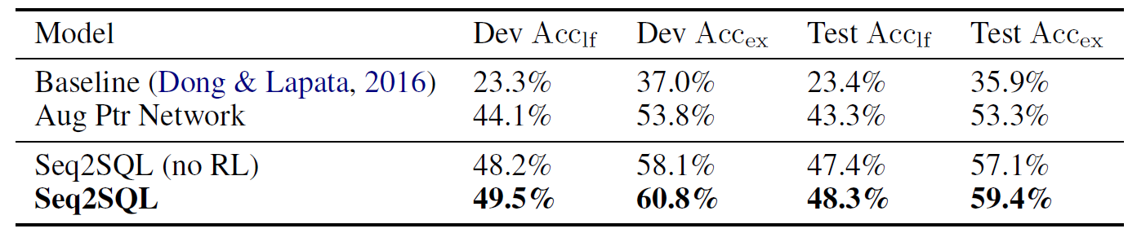

Seq2SQL
在WikiSQL数据集上的结果：
$Acc_{lf}$：查询语句完全匹配的准确率
$Acc_{ex}$：查询结果完全匹配的准确率

Slide 18
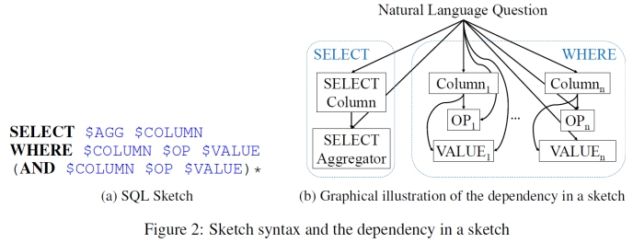
SQLNet
从前面的实验结果可以看出，使用强化学习带来的提升是很小的（只有2%左右）
Seq2SQL的强化学习是为了解决WHERE子句不唯一的问题，但是提上效果不明显，于是Xu et al.提出了SQLNet：将SQL语句分成SELECT和WHERE两个部分，每个部分设置了几个slot，只需slot中填入相应的符号即可。

Slide 19
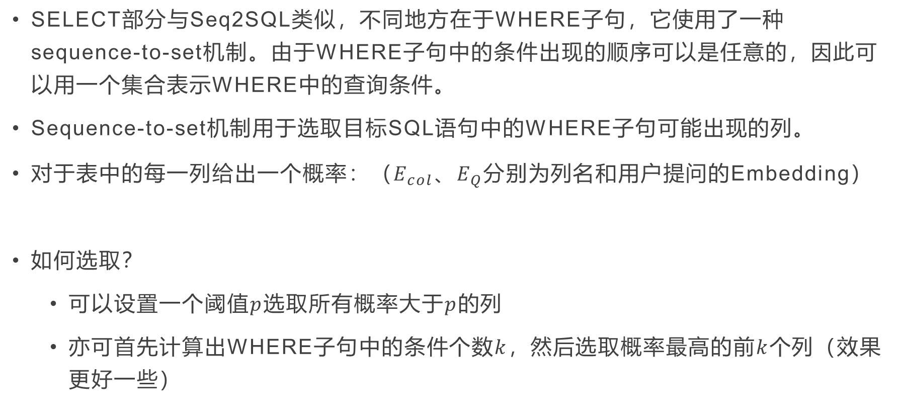
SQLNet
SELECT部分与Seq2SQL类似，不同地方在于WHERE子句，它使用了一种sequence-to-set机制。由于WHERE子句中的条件出现的顺序可以是任意的，因此可以用一个集合表示WHERE中的查询条件。
Sequence-to-set机制用于选取目标SQL语句中的WHERE子句可能出现的列。
对于表中的每一列给出一个概率：（$E_{col}、E_{Q}分别为$列名和用户提问的Embedding）
如何选取？
可以设置一个阈值$p$选取所有概率大于$p$的列
亦可首先计算出WHERE子句中的条件个数$k$，然后选取概率最高的前$k$个列（效果更好一些）

Slide 20
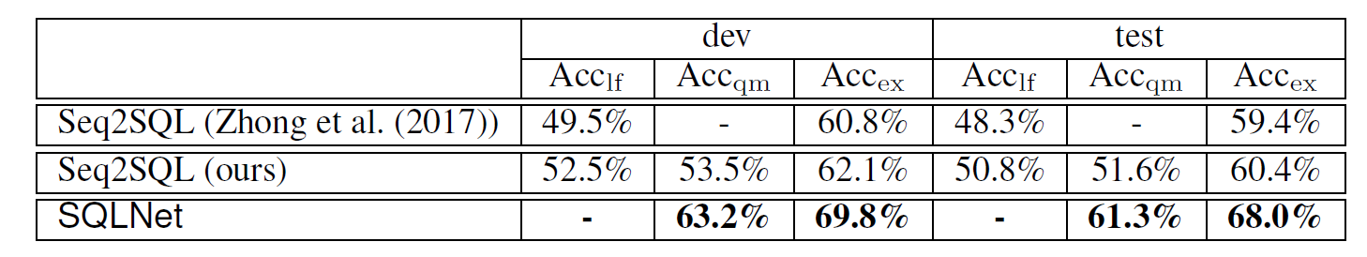

SQLNet
判断类型（>、<、=）：利用Attention机制进行分类
条件值：从提问中选取词作为VALUE
实验结果：
$Acc_{lf}$： SQL语句完全匹配的准确率
$Acc_{qm}：$标准SQL语句匹配准确率（消除Where子句顺序问题）
$Acc_{ex}$： 查询结果完全匹配的准确率

Slide 21
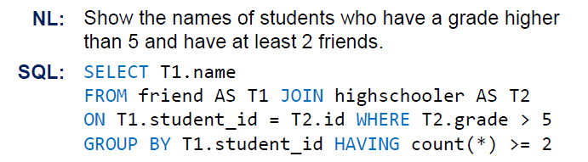
IRNet
IRNet旨在解决两个问题：
1）提问与其对应的SQL语句的具体细节不匹配：
2）大量领域外的词（表名、列名）需要被预测

Slide 22
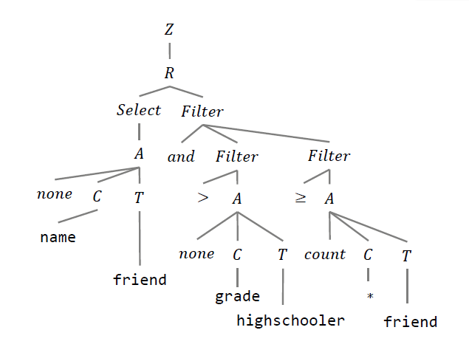
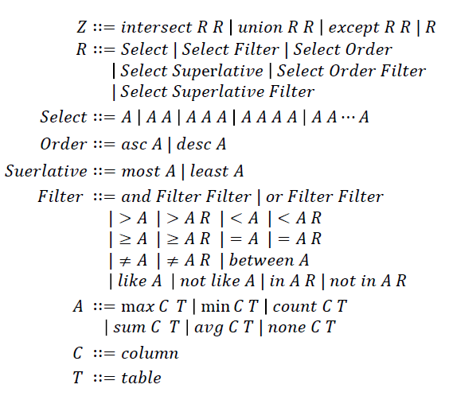
IRNet
对于第一个问题，作者提出了以种介于自然语言与SQL语句之间的中间表示：SemQL。
SemQL省略了GroupBy等，并把Where和Having等条件统一用Filter表示。

Slide 23
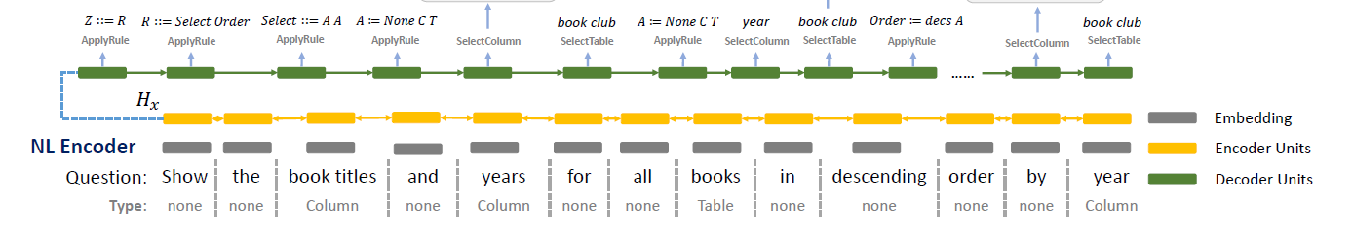
IRNet
对于第二个问题，模式关联（Schema Linking）机制。
即：将提问中的单词或单词序列与数据库中的表名、列名进行关联。
具体操作使用的是提问中的n-gram与数据库的表名、列名进行字符串匹配，如果匹配成功（不论是部分匹配还是全部匹配），则将其作为一个整体打上对应的标签。
对于提问中的具体值与列的对应，是从开放域知识库ConceptNet中查找得到的。
在Decoder部分，输出并不是单词序列，而是文法推导序列，生成一棵文法树

Slide 24
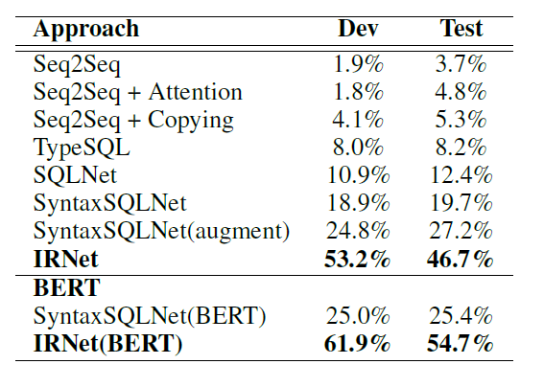
IRNet
实验结果：
在Spider数据集上

Slide 25
CD-Seq2seq
对于上下文相关的查询，带来了两个新的问题：
1）某一步的提问有可能省略了（或用代词指代）之前的提问所给出的内容。因此在每一步生成的SQL语句，可能与之前的提问有关系。
2）两个相关的提问所对应的SQL语句可能存在很高的重合率。
Suhr et al.提出了CD-Seq2Seq模型。

Slide 26
CD-Seq2seq
对于第一个问题，该模型给出了Turn-Level Encoder：
即对历史提问使用LSTM进行编码；在对当前提问进行编码时，输入的每个词附带上历史提问的信息。在计算注意力分布时，之前提问中的单词也需要参与计算。
但是从直观上来说，之前出现过的提问对当前提问的影响是不同的，距离当前提问越远，对该句的影响程度越小。
因此在Decoder部分计算Attention时，要加入句子间的距离因素：对距离数值进行Embedding编码，每个词与对应的距离Embedding进行组合，共同计算注意力分布。

Slide 27
CD-Seq2seq
对于第二个问题，该模型给出了片段拷贝机制：
在Decoder部分，可以直接从关键字、列名中选取单词，也可以直接从历史SQL语句中选取SQL片段作为输出。
SQL片段是哪来的呢？
在每步SQL语句生成结束后，构造一个集合，依据SQL的语法树结构，选取若干（13±5）的子树片段进行编码，放入集合中。下一句的SQL生成时从该集合中进行选取。

Slide 28
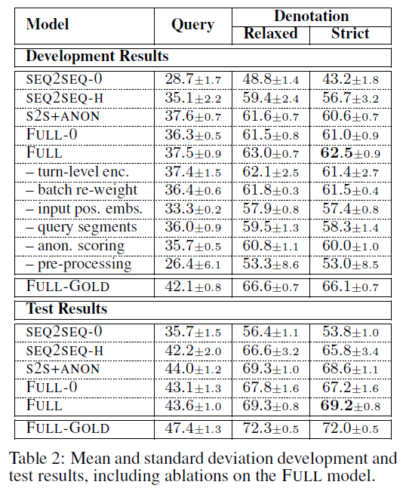
CD-Seq2seq
实验结果：
在ATIS数据集上进行测试。
Query：SQL语句的正确率
Denotation：结果的正确率

Slide 29
EditSQL
CD-Seq2SQL存在两个问题：
SQL语句生成时，只能复制几个片段。当前后两个SQL语句只有几个单词不同时，无法直接利用之前生成的SQL语句
CD-Seq2SQL只是在ATIS数据集上进行的，属于单一领域任务，对于跨领域SQL生成效果并不好。
Rui Zhang et al.提出了EditSQL

Slide 30
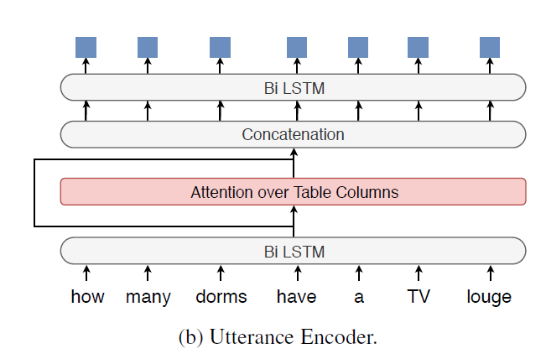
EditSQL
为了更好的表示用户提问、表的结构以及二者之间的关系，作者提出了Utterance-Table Encoder。在对提问和表进行编码时，分别附带上与对方的注意力向量：

Slide 31
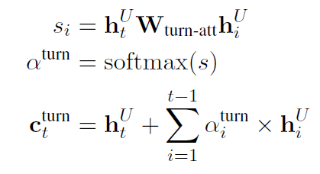
EditSQL
每一句提问结束后，都与之前的提问计算注意力分布，取加权平均，与当前提问进行相加，作为Decoder的输入。

Slide 32
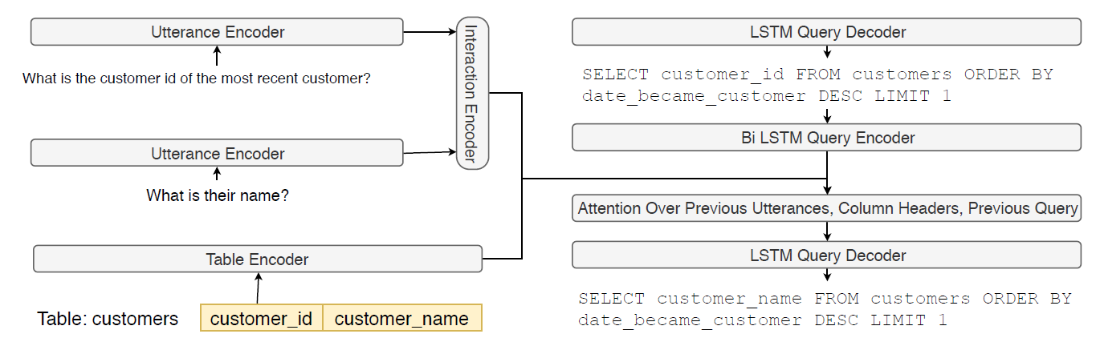
EditSQL
SQL编辑机制：
在Decoder部分，输出可以分为两类：一是直接生成SQL关键字、列名等（insert），二是可以从之前生成过的SQL语句中直接复制单词（copy）

Slide 33
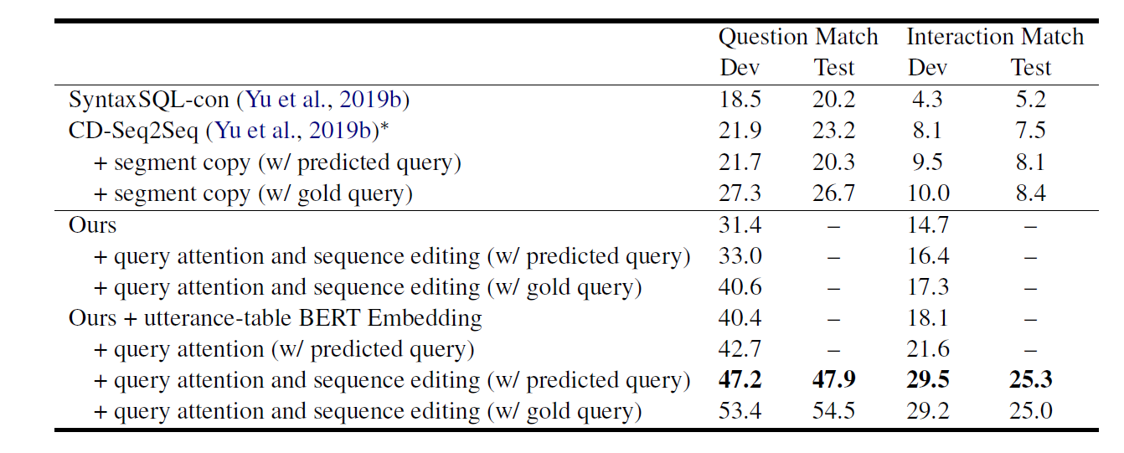
EditSQL
实验结果：
基于SParC数据集

Slide 34
总结
上下文无关：
Pointer Network：基本的Seq2Seq
Seq2SQL：利用了SQL语句本身的结构特征
SQLNet：解决了强化学习效果不明显的问题
IRNet：使用中间表示的方法，解决了SQL语句中的某些细节与提问不匹配的问题
上下文相关：
CD-Seq2Seq：对历史提问进行编码解决了省略与指代的问题，片段拷贝机制解决了前后SQL语句部分重合的问题
EditSQL：编码时使用Attention机制增强了提问与表名、列名的关系。改进了拷贝机制，可以对历史SQL语句进行改造。

Slide 35
Thanks & QA

